Slide 1





Slide 2

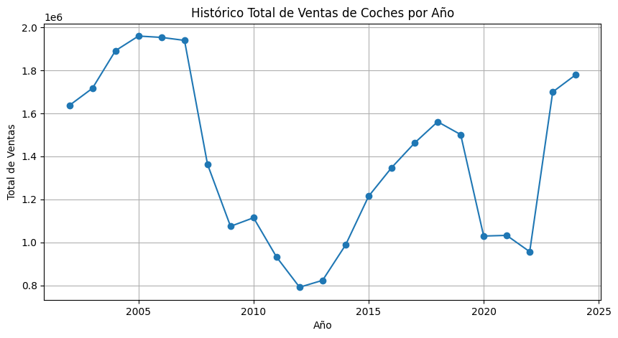

¿Por qué están tan caros los coches?
Crisis microchips
Demanda acumulada
Cada vez más tech
Fuente: Datosmacro

Slide 3
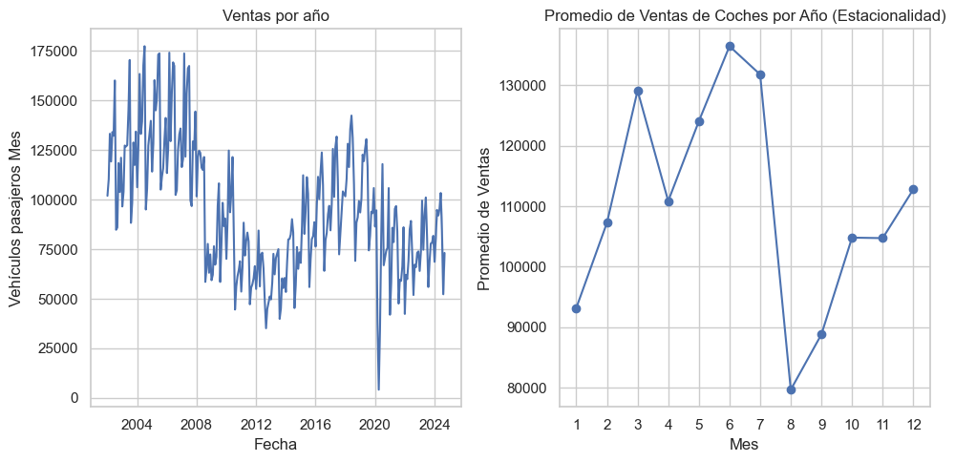
Estacionalidad?
Fuente: DatosMacro, Elaboración propia a través de datos de Wallapop (10-20K€)

Slide 4
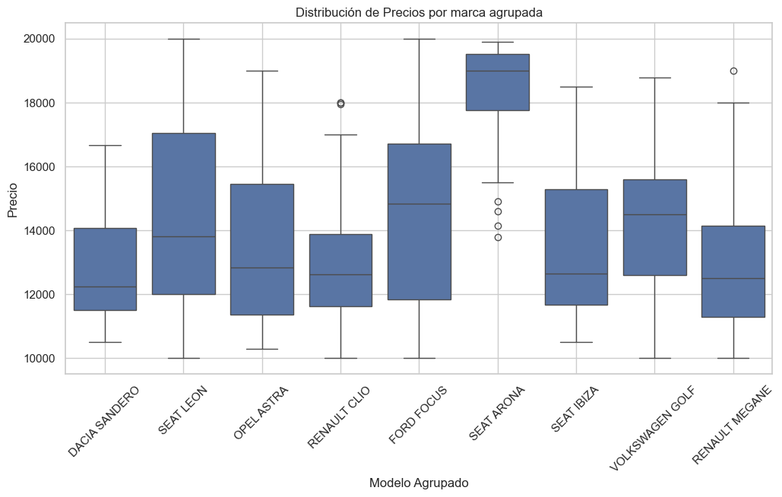
Top 10 populares DGT
Fuente: Estudio propio de los 10 modelos más populares en España, Ventas en wallapop

Slide 5
Algunos ejemplos

